Slide 1

阶段一成果汇报
沈楚涵 金于宁 周佳妍 袁修齐

Slide 2

Part1
基础准备

Slide 3
实验计划
第一阶段
构建正向预测网络，并验证引入物理先验相比纯数据驱动网络的优势。核心命题是：当物理规律已知时，把它写进网络，可以让网络学得更准、更省、更稳。
实验计划
第二阶段
构建"衍射图样 → 光阑"的逆向网络。逆问题需要把第一阶段的正向网络当作可微的约束，让逆网络的输出再送回正向网络，比较重建结果与原输入的 loss，从而反向传播校正逆网络权重。
第三阶段
把正、逆网络组合成一个完整的双向预测系统，并在不同数据集以及存在外界干扰（例如毛玻璃）的条件下验证鲁棒性，目标是干扰下误差尽量小。

Slide 4
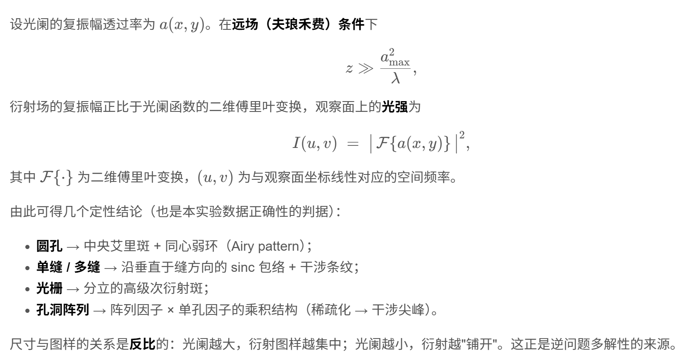
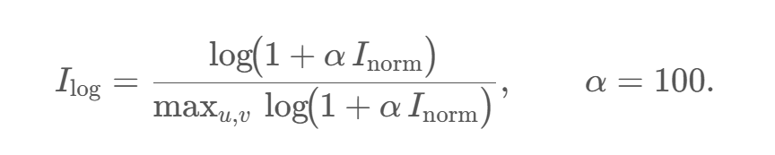
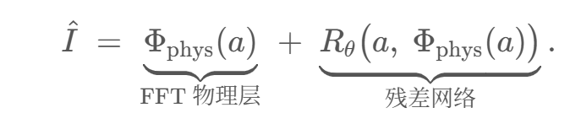
理论基础
标量衍射与夫琅禾费近似
数值离散与 FFT
field_f = fftshift(fft2(aperture))；intensity = |field_f| ** 2
动态范围与对数压缩
若直接回归线性强度，loss 会被中心峰主导，旁瓣（承载形状信息的关键结构）几乎学不到。因此对强度做对数压缩：
物理引导神经网络
把已知的物理当成一个无参数、可微的算子层直接嵌入网络：

Slide 5

物理引导神经网络
思想来自残差学习（ResNet）与物理信息神经网络（PINN/Physics-Informed）：
物理层已经给出"主项"，网络只需学习残差修正项 ΔI；
残差网络输出层零初始化，训练起点就是
从"纯物理"开始，逐步叠加学到的修正；
物理层无参数、不占用学习容量，天然保证输出满足衍射规律（可解释、可泛化）。

Slide 6
Part2
关键实现步骤

Slide 7
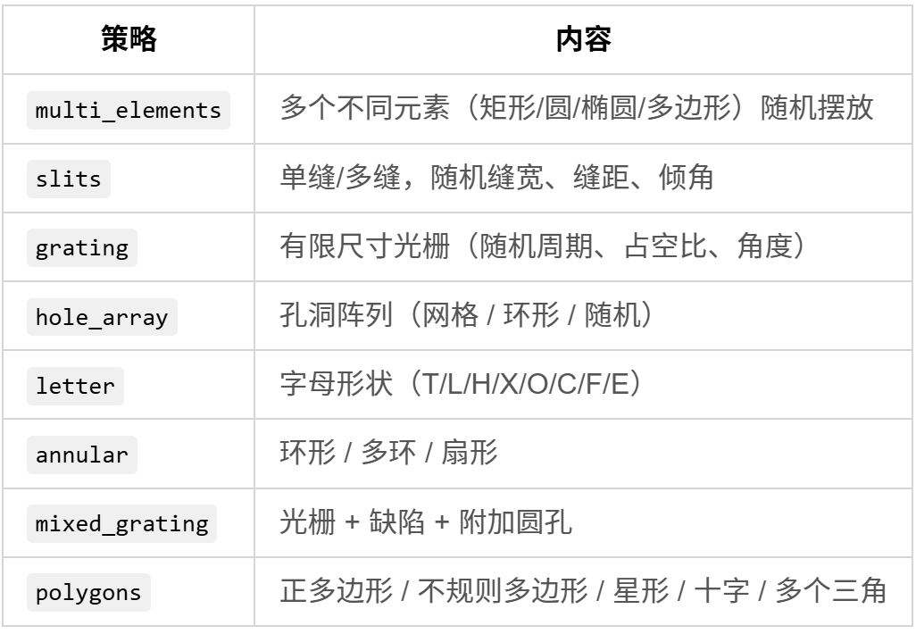
数据流水线（generate_data.py）
随机光阑生成：内置 8 种策略，覆盖不同几何结构，保证数据多样性。
物理模拟 simulate_diffraction()：与训练中的物理层逐行对齐——FFT → fftshift → |·|² → 归一化 → log(1+α·I) → 再归一化。
噪声与透过率扰动：乘性透过率、加性高斯噪声，再 clip 到避免数据集过于"干净"。
输出：data/apertures.npy、data/patterns.npy，以及若干预览图。
关键超参数：
GRID=256、N_SAMPLES=5000、SEED=42、LOG_ALPHA=100.0、APERTURE_NOISE=0.005

Slide 8
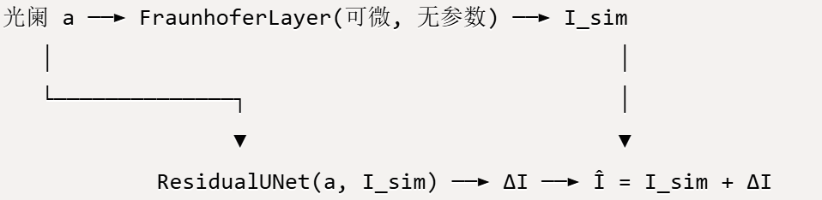
正向模型（train.py）
A
FraunhoferLayer：
纯 FFT + log 压缩，无参数、完全可微，与数据生成严格一致。
ResidualUNet：
B
轻量 U-Net（base_ch=32），输入 2 通道 concat(a, I_sim)，输出单通道残差；下采样-上采样 + 跳跃连接；输出层权重与偏置零初始化，保证训练从"纯物理"出发。
C
PhysicsGuidedModel：
串联上述两层，前向同时返回 (I_pred, I_sim, ΔI)，便于在 loss 中分别约束。

Slide 9

损失函数（train.py::Loss）
空间 L1：主约束；
频域 log 幅度：对旁瓣/级次等高频细节更敏感，避免被中心峰掩盖；
SSIM：约束几何结构（艾里环、光栅级次）；
残差 L1 正则：鼓励残差接近 0，防止网络"重学"物理层已算好的部分；
            ，各项均可单独关闭以做消融。

Slide 10
基线对比（baseline.py）和评估（evaluate.py）
基线对比（baseline.py）
评估（evaluate.py）
实现了 PureUNet——与残差网络完全相同的骨干结构（参数量仅差 288 个，<0.02%），唯一区别是没有 FFT 物理层，端到端直接从光阑预测衍射图样。为公平，基线单独调参：lr=3e-4，输出层线性且 bias=target_mean 初始化（避免 sigmoid 在均值≈0.05 处饱和），并关闭 SSIM 与残差正则。
指标：MAE / MSE / RMSE / PSNR / 相对误差 / 相关系数 / 峰值位置误差。可视化：样本对比、误差热图、误差直方图，以及极端测试（单缝、双缝、圆孔、方孔、光栅、全通、全挡、单点）与参数扫描（缝宽、圆孔半径、光栅周期）。

Slide 11
具体步骤
# 1) 生成数据
python generate_data.py
# 2) 训练正向网络（物理引导残差模型）
python train.py
# 3) 评估正向网络
python evaluate.py # 默认读取 data/ 与 best_model.pt
python evaluate.py --skip_sweep # 跳过参数扫描可加速
# 4) 训练无物理先验的基线并做对比
python baseline.py all # = train + compare

Slide 12
训练策略
优化器 AdamW
（lr=1e-3,
weight_decay=1e-4），
余弦退火CosineAnnealingLR
epochs=50,
batch_size=32,
验证集占 10%，
梯度裁剪 clip_grad_norm_=1.0
1
2
训练策略
训练前自检：用第 0 个样本比较物理层输出与标签的 MAE 与相关系数，若不匹配（MAE<1e-3 且 Corr>0.999 视为通过）则直接报错，防止"物理层与数据不一致"的隐蔽 bug
4
3
按验证集 L1
保存最优权重到 best_model.pt

Slide 13
Part3
实验输出解读

Slide 14
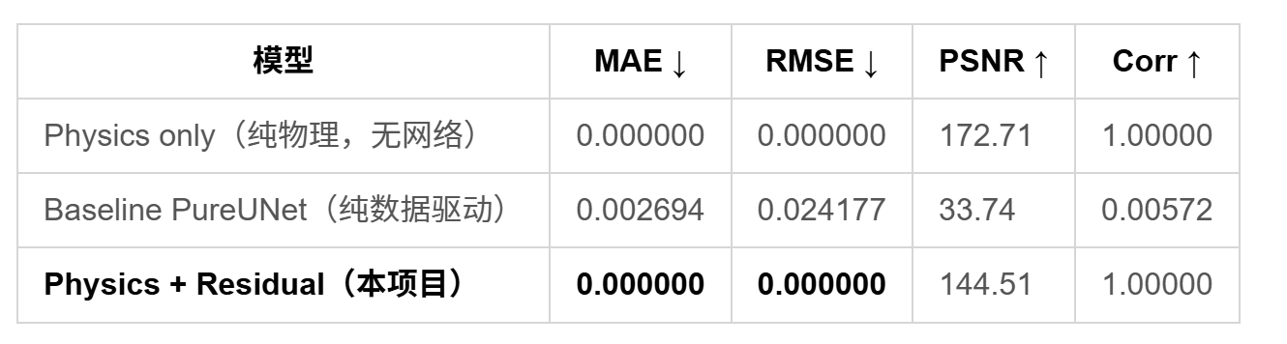
定量指标（验证集 500 个样本）
物理先验极其有效。 纯 U-Net 在同等容量、同等数据下，相关系数仅 0.0057（几乎等于在输出常数均值），而物理引导模型的相关系数为 1.0。这说明"光阑 → 衍射图样"的映射若交给网络从零学习，在 5000 样本规模下几乎学不动；把 FFT 作为可微层嵌入后，问题被化简为"学习一个接近 0 的残差"。
残差网络确实退化为近似恒等映射。 训练日志与可视化显示残差 ΔI≈0，即网络发现物理层已经足够好，无需额外修正——这与"输出层零初始化 + 残差正则"的设计预期一致。

Slide 15
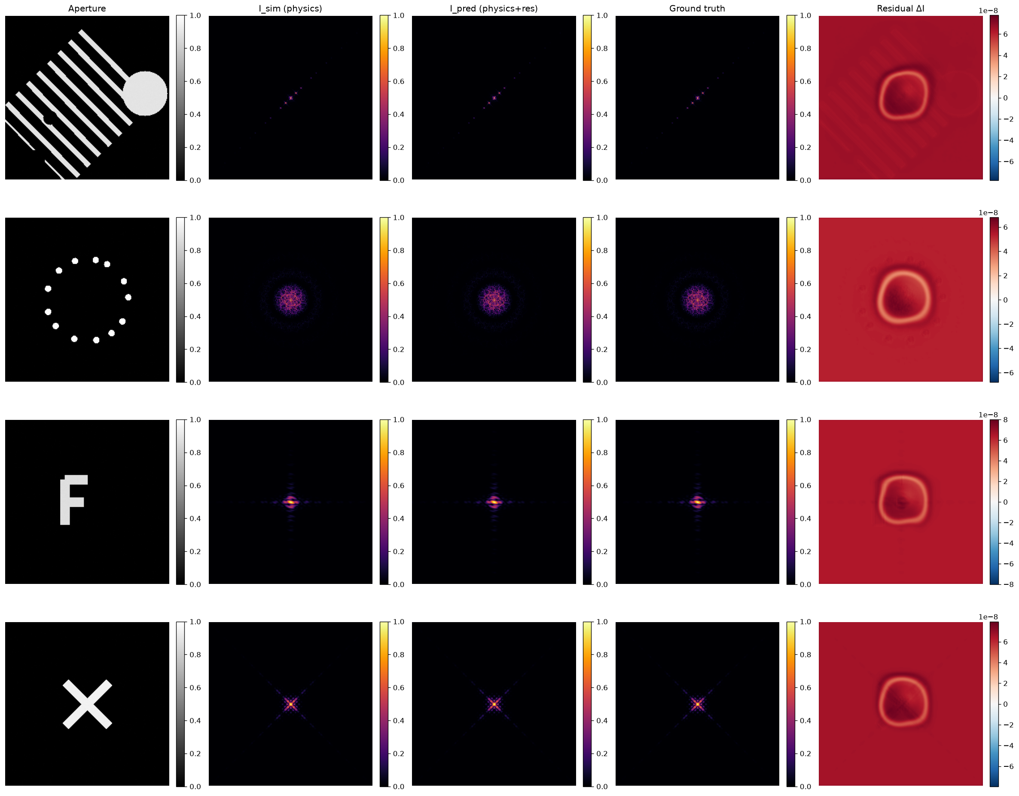
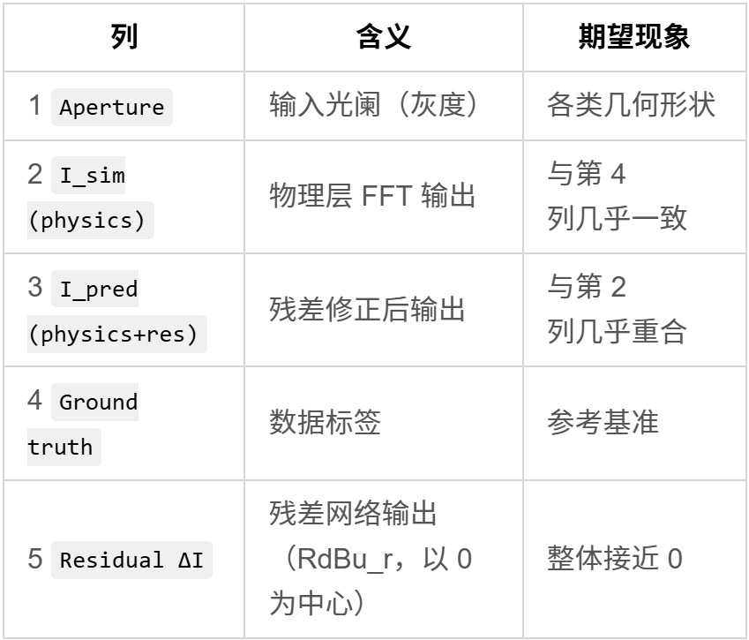
训练过程图解读-1：正向模型预测总览
从验证集中随机抽 4 个样本
每行第 5 列下方标注 sim MAE 与 pred MAE。读图要点：第 2、3、4 列肉眼几乎相同、第 5 列接近中性色（0），说明物理层已把主项算准、残差网络只做了极小修正——体现了物理层与数据生成严格一致。

Slide 16
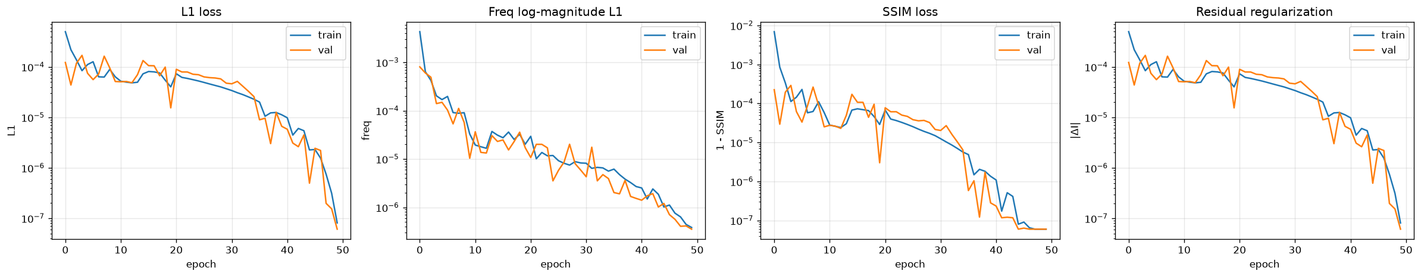
训练过程图解读-2：正向模型多分量损失曲线
由 train.py::plot_loss_curve() 生成，横轴为 epoch，蓝线 train、橙线 val，纵轴取对数，最多 4 个子图：
L1 loss：空间域主损失，训练/验证同步快速下降并收敛，说明拟合有效且未明显过拟合；
Freq log-magnitude L1：频域与真值的差，刻画旁瓣、级次等高频结构是否学对；
SSIM loss (1−SSIM)：结构相似度损失，衡量几何结构（艾里环、光栅级次）的一致性；
Residual regularization ∣ΔI∣：残差幅度正则项，稳定在极小值，对应"残差≈0"。
四条曲线同时单调下降且验证曲线贴合训练曲线，说明物理层提供了正确的起点，训练稳定、无发散。

Slide 17
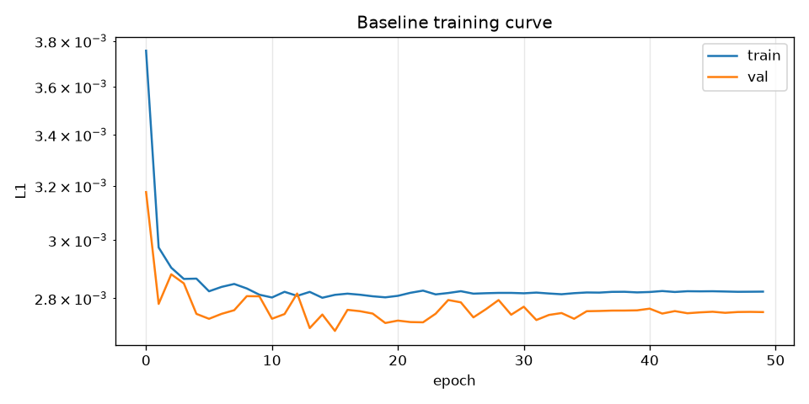
训练过程图解读-3：无物理层基线训练曲线
对比之前图可见：
纯数据驱动的 U-Net 收敛更慢、平台更高（验证 L1 长期停在10^-3量级，对应 MAE≈0.0027），且下降幅度有限。
推测原因：
学习的数据不够，参数难校准，耗费时间长，成效低。故暂定弃置，等待老师看法。

Slide 18
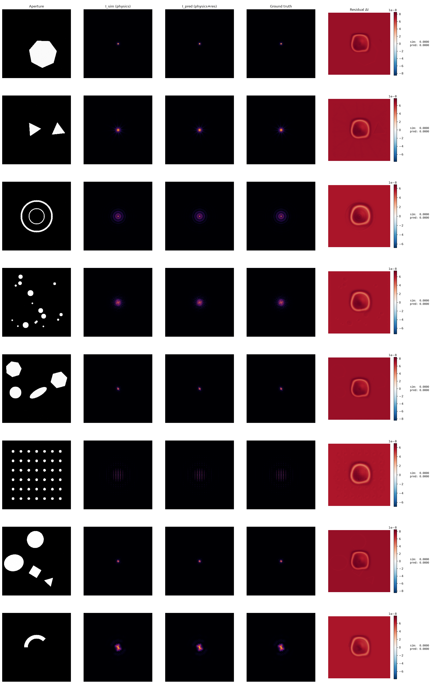
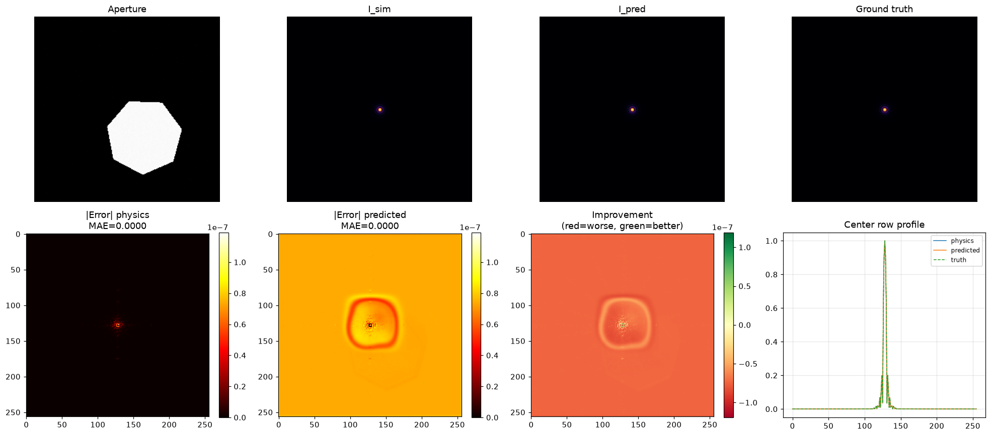
评估可视化解读
⬇误差地图与剖面：
Improvement=|err_sim|-|err_pred|（RdYlGn，绿=物理更好、红=更差）
物理与预测的误差图几乎全黑（误差极小），Improvement 图整体偏绿，中心行剖面三条曲线几乎重合，说明不仅整体、连剖面细节都吻合。
⬅多样本五联对比：
物理层与预测列高度一致，
残差图接近中性，
MAE 文本栏数值极小。

Slide 19
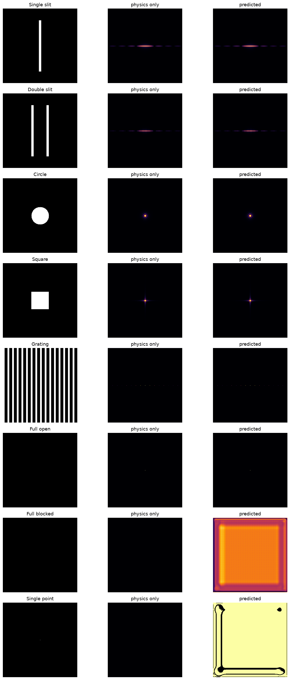
评估可视化解读
极端输入泛化测试：
这些形状多数未直接出现在训练分布中（如全通、全挡、单点等退化输入）。由于物理层是解析精确的 FFT，即便网络没学过，物理层仍给出正确图样；predicted 与 physics only 基本一致，说明物理层带来了对分布外输入的稳健性——这正是纯数据驱动模型最难具备的能力。

Slide 20
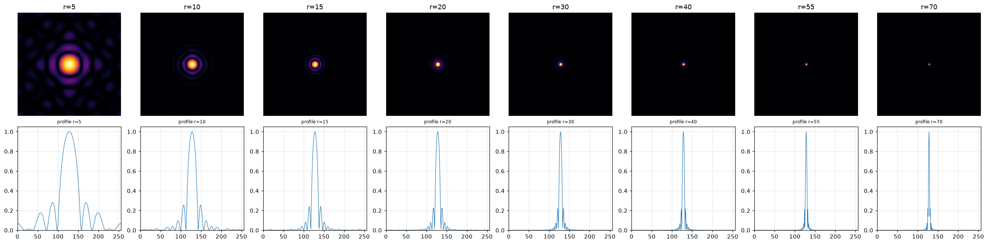
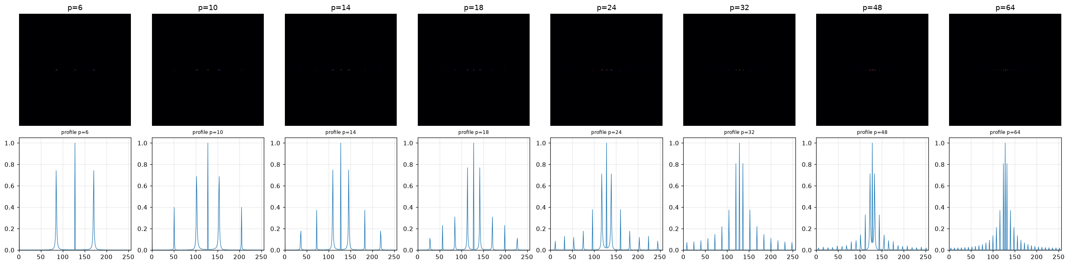
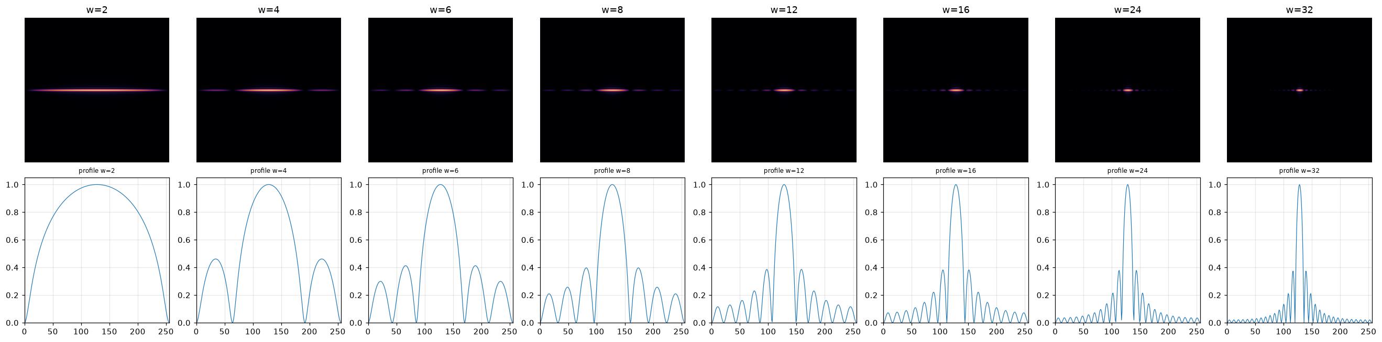
评估可视化解读
圆孔半径参数扫描:
小孔给出舒展的艾里斑与清晰同心环，随半径增大，中央亮斑收缩、环间距变小，符合艾里斑第一暗环半径 ∝1/r 的理论预期。
光栅周期参数扫描:
光栅周期越大，相邻衍射级次的间距越小、级次越密集；周期越小级次分得越开。这与光栅方程 dsinθ=mλ 的规律一致。
缝宽参数扫描:
缝越窄，沿垂直方向的衍射越"铺开"、主极大越宽；缝越宽，能量越向中心集中。模型输出完整重现了"缝宽与衍射展宽成反比"的物理规律。

Slide 21
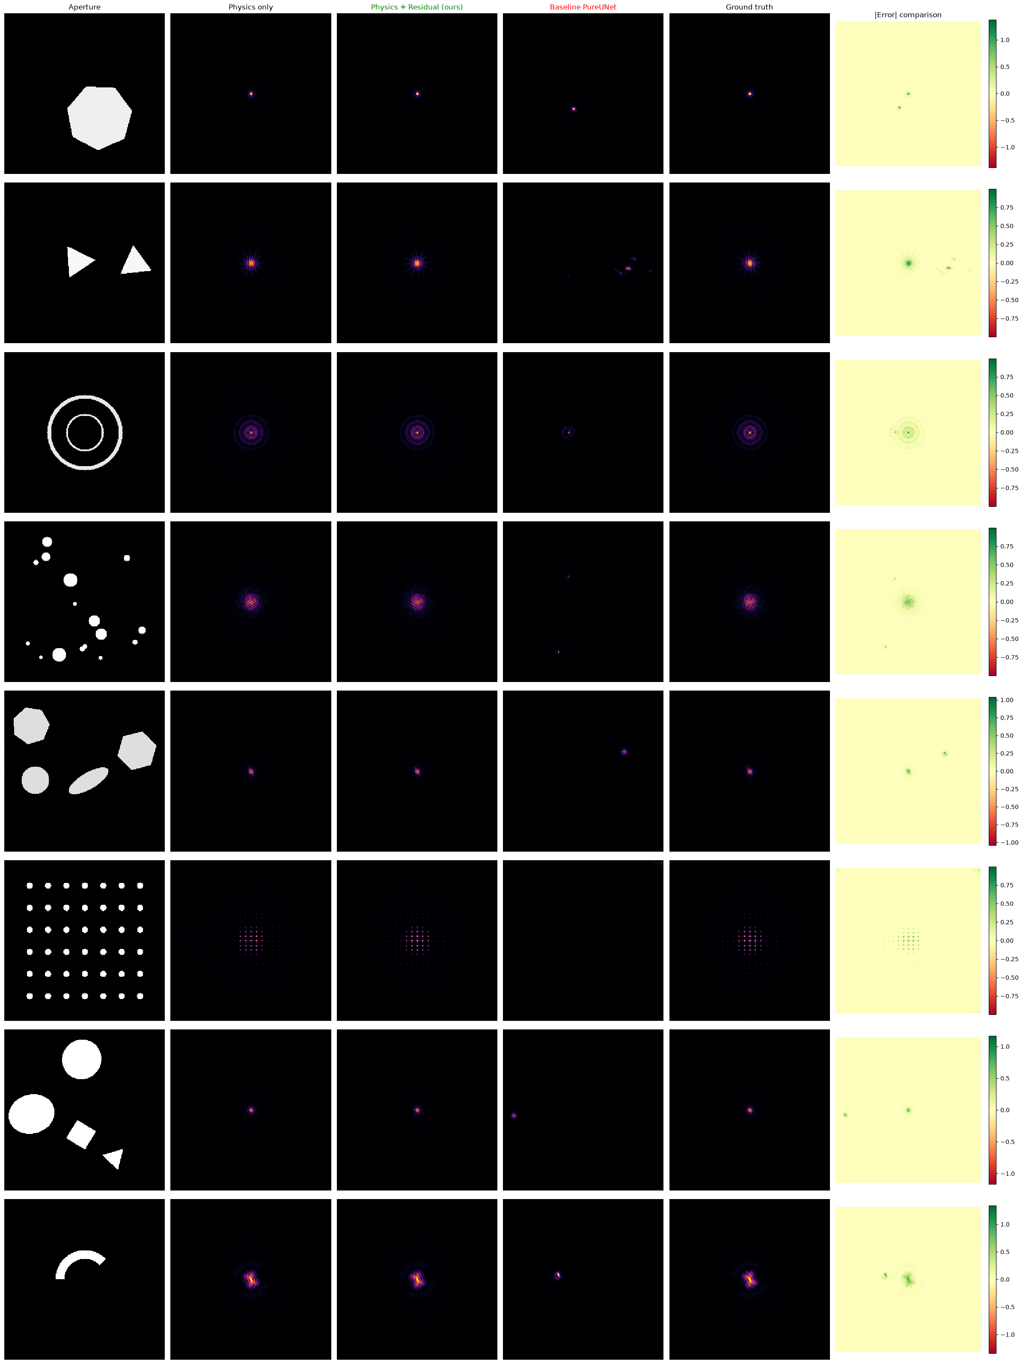
对比实验图解读
两模型并排对比
Physics + Residual（绿字）与 Ground truth 几乎一致；Baseline PureUNet（红字）明显偏离真值；
误差对比列大面积偏绿，直观说明物理引导胜出。

Slide 22
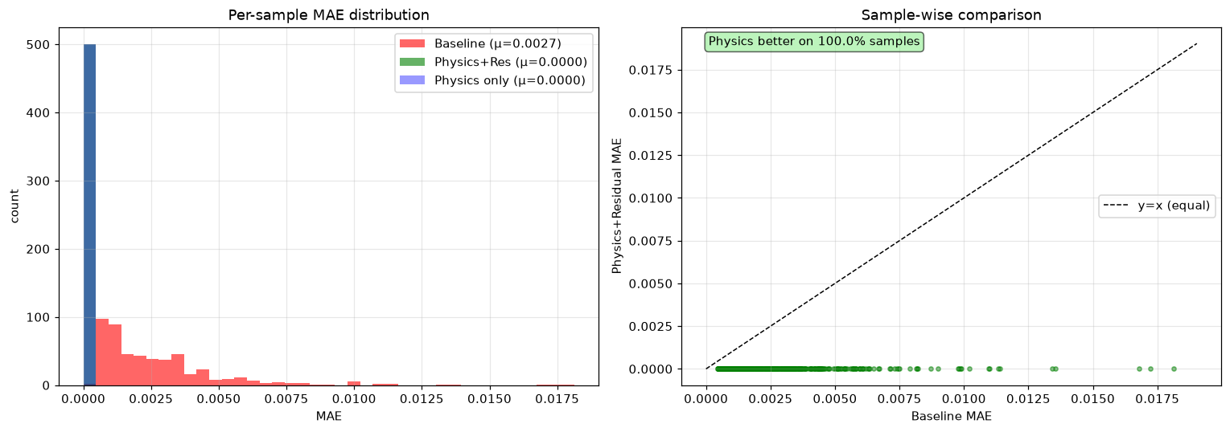
对比实验图解读
逐样本 MAE 分布对比
左：三条 MAE 直方图叠加——Baseline（红）、Physics+Residual（绿）、Physics only（蓝），各自标注均值；
右：散点图，横轴 Baseline MAE、纵轴 Physics+Residual MAE，配 y=x 参考线，并标注"Physics better on X% samples"。
红色分布整体右移（误差大）、绿色与蓝色挤在最左侧（误差极小）；散点几乎全部落在 y=x 线下方，说明在绝大多数样本上物理引导都更优。

Slide 23
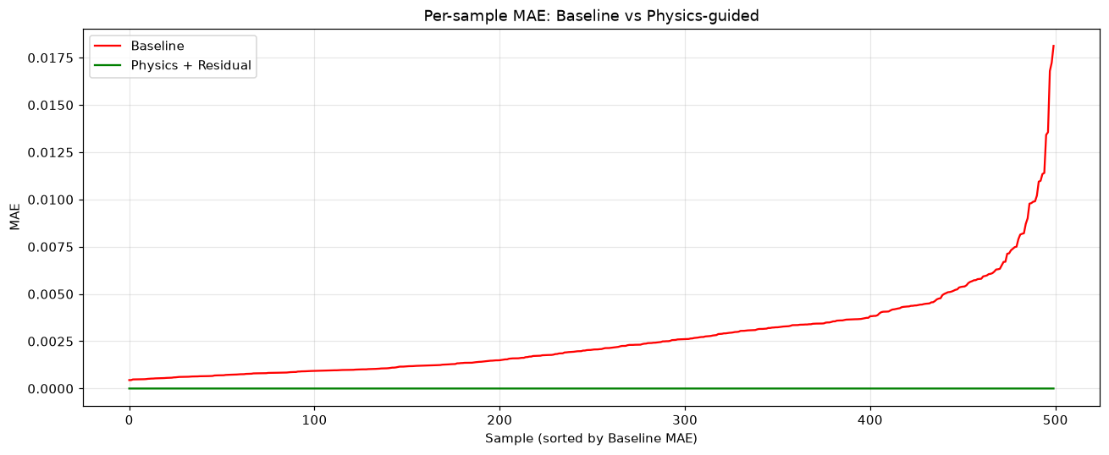
对比实验图解读
按基线误差排序的逐样本曲线
横轴为按 Baseline MAE 升序排列的样本序号，纵轴 MAE，红=Baseline、绿=Physics+Residual。
绿色曲线在整个横轴区间都压在红色曲线下方，且几乎贴近 0，说明物理引导的优势不是"个别样本的偶然"，而是全局、系统性的。

Slide 24
Part4
关于物理层

Slide 25
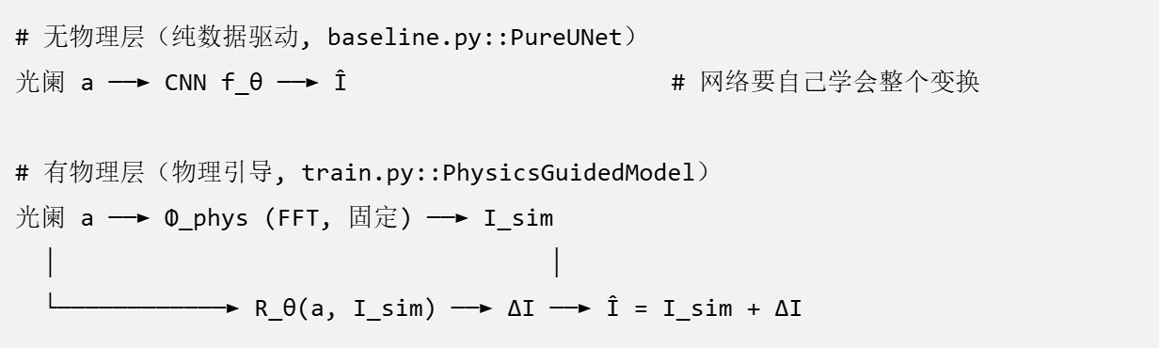
有物理层 vs 无物理层
1
纯 CNN 很难学 FFT
CNN 的卷积核只覆盖一个小邻域，要"拼"出一个全局耦合算子，必须堆叠大量层 + 池化，把感受野慢慢扩大。
重新学一个已知的确定性变换，等于浪费模型容量与数据；5000 个样本远远不够。
傅里叶变换是全局算子。 FFT 的每一个输出像素都依赖全部输入像素，属于"全图耦合"。
2
两种范式

Slide 26
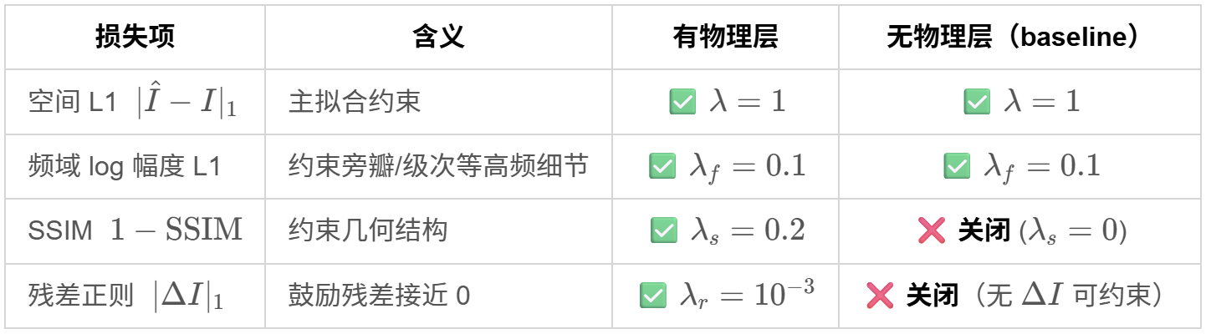
有物理层 vs 无物理层：损失函数差异
残差正则对 baseline 无意义——它没有I sim​ 与 ΔI 的概念，是端到端直接输出。
SSIM 在 baseline 上会与 L1 目标冲突并主导梯度，因此在基线对比中显式置 0，保证两条曲线只看同一套 L1/频域指标，比较才公平。

Slide 27
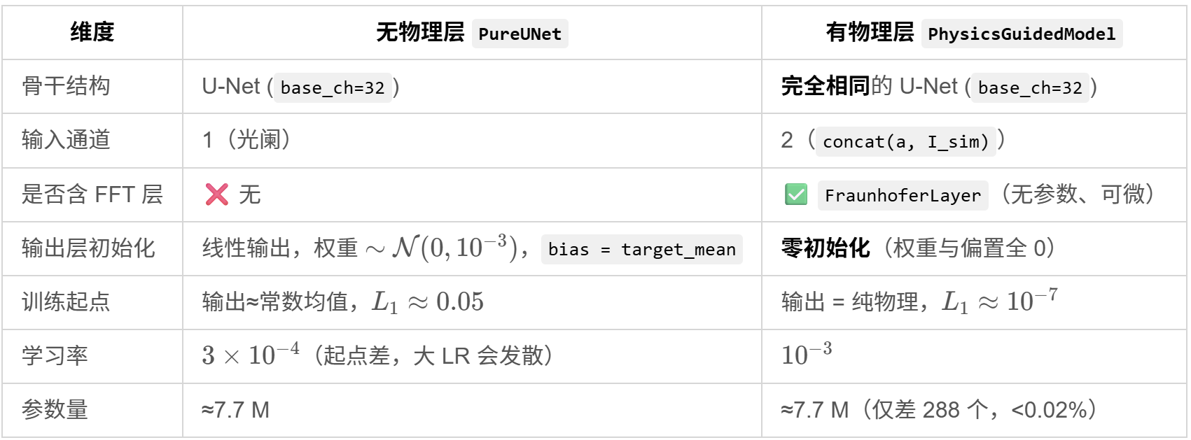
有物理层 vs 无物理层：代码级差异

Slide 28
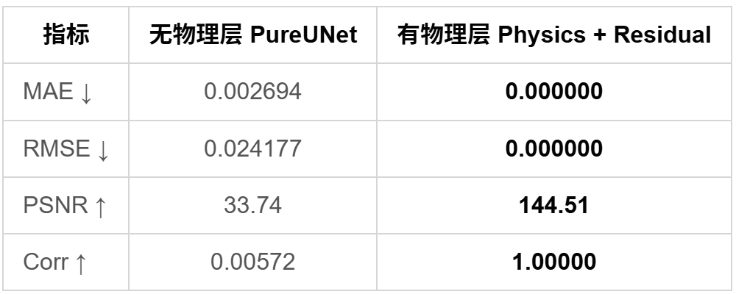
有物理层 vs 无物理层：效果对比
纯 CNN 基本"没学会"。 相关系数仅 0.0057，意味着输出与真值几乎不相关——网络退化成输出一个接近常数均值的结果，MAE 停在 0.0027 附近下不去。
物理引导模型几乎精确。 Corr = 1.0，误差到数值精度级别。因为物理层已给出主项，残差网络只需输出 ≈0 即可。
残差确实退化为恒等映射。 这正是"零初始化 + 残差正则"的预期结果：网络发现无需修正物理层。

Slide 29
有物理层 vs 无物理层
"没有参数"指的是没有可学习的权重。
FraunhoferLayer 内部只做 fft2、fftshift、|·|²、归一化、log1p——全是由物理定律确定的数学运算，没有任何 nn.Conv2d / nn.Linear / nn.Parameter。
物理层是完全可微的。
因此 loss.backward() 时，梯度会穿过物理层，回传到残差网络，甚至回传到光阑输入——这正是第二阶段闭环训练的基石：逆网络的更新，靠的就是让重建结果穿过这个可微的正向物理层再算 loss。
物理层

Slide 30
有物理层 vs 无物理层
01
不占用网络容量
网络把容量全用在真正需要学的残差上
无参数可微
既能当"硬约束"用，又能参与闭环反向传播（第二、三阶段）
物理特性
不引入与物理不符的自由度
04
02
输出天然满足衍射规律，可解释、可外推。
固定且精确
训练更稳，起点就在正确解附近，收敛快
03

Slide 31
Part5
和上届对比

Slide 32
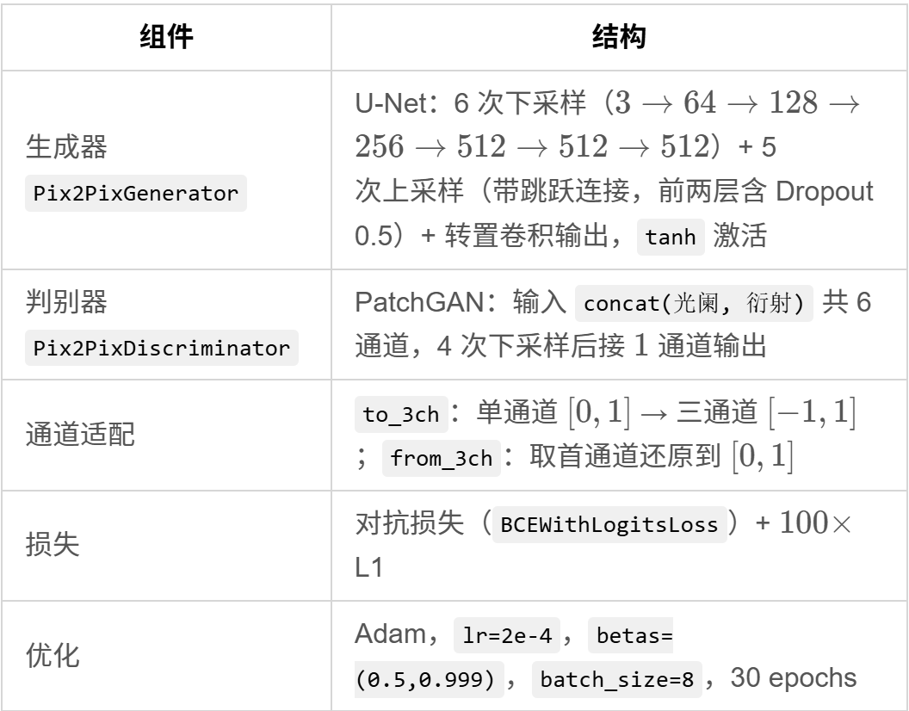
对比
V.S
今年（物理引导）
去年（pix2pix，GAN）
PhysicsGuidedModel = 固定可微 FFT 物理层 + 残差 U-Net；
物理层零参数、可微，残差网络输出零初始化，从"纯物理"出发。
pix2pix 完全靠数据学习"光阑 → 衍射"这个全局算子，没有任何物理先验；
今年则把这个已知算子直接固化进网络。

Slide 33
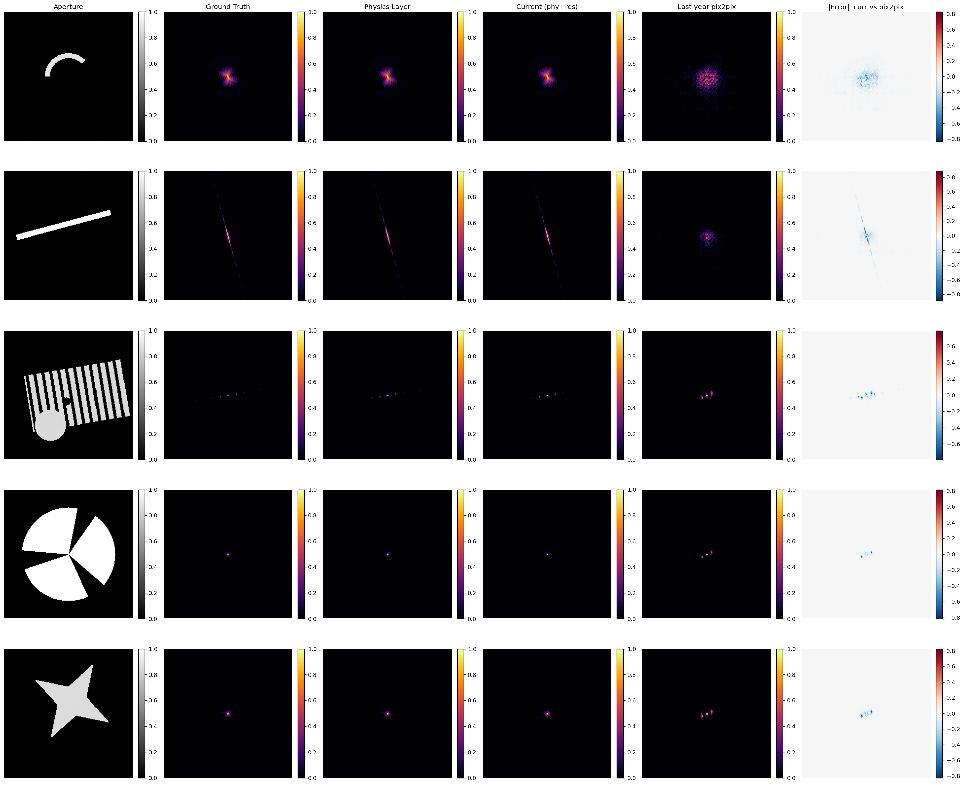
对比图解读：今年 vs 去年 定性对比
列 | 内容 | 说明
1 | Aperture | 输入光阑（灰度）
2 | Ground Truth | 标签（log 压缩衍射图样）
3 | Physics Layer | 纯物理层输出（无学习）
4 | Current (phy+res) | 今年：物理引导模型输出
5 | Last-year pix2pix | 去年：pix2pix 生成器输出
6 | |Error| curr vs pix2pix | 误差差图
第 6 列读法：
色标以 0 为中心，红 = 今年误差更大，蓝 = 去年误差更大。每行第 6 列下方标注了该样本的 curr L1 与 pix2pix L1 数值。

Slide 34
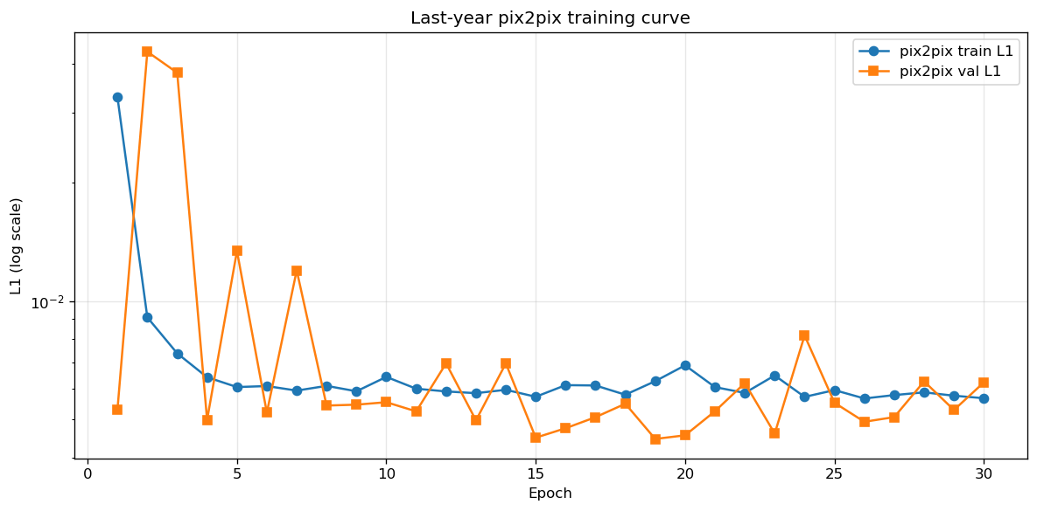
对比图解读：去年 pix2pix 的训练曲线
横轴 epoch（1–30），纵轴 L1（对数），圆点为训练、方块为验证。用于说明去年方案的收敛过程：在相同数据、相同轮数下它收敛到哪个精度水平，是判断"纯数据驱动 vs 物理引导"差距的直接参照。

Slide 35
对比维度小结
维度 | 今年：物理层 + 残差 U-Net | 去年：pix2pix (U-Net + GAN)
是否含物理先验 | 含有，显式 FFT 物理层 | 无，端到端学习
训练损失 | L1 + 频域 + SSIM + 残差正则 | 对抗损失 + 100×100×L1
训练起点 | 纯物理（残差零初始化） | 随机初始化
可解释性 | 强（输出=物理+小修正） | 弱（黑箱生成）
参数量/训练成本 | 轻（物理层零参数） | 重（额外判别器 + GAN 训练）
定量指标 | 见 上上图 每行标注 | 同左，同指标同代码计算

Slide 36
感谢聆听！
数据与标签均由 generate_data.py 的物理模型仿真产生，非真实实验采集；
物理层与数据生成必须保持参数一致（ LOG_ALPHA、fftshift 顺序、归一化方式），train.py 已内置一致性自检；

